Slide 1
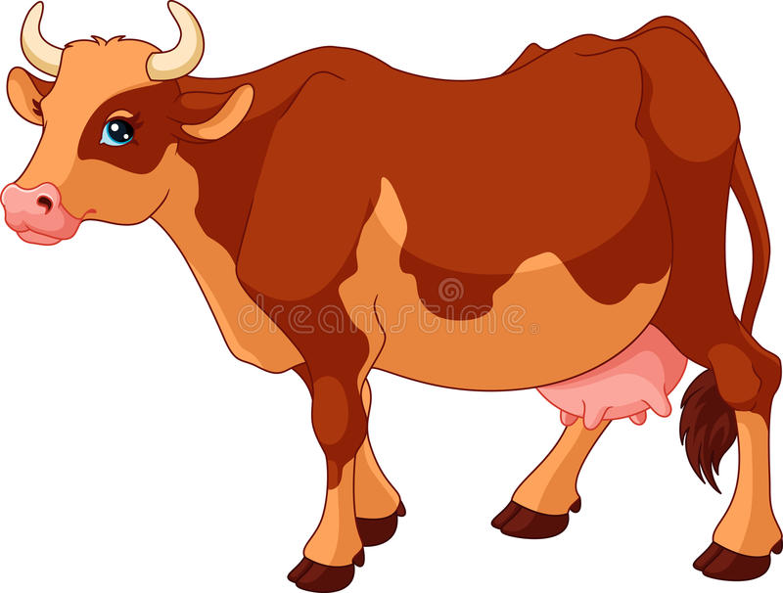
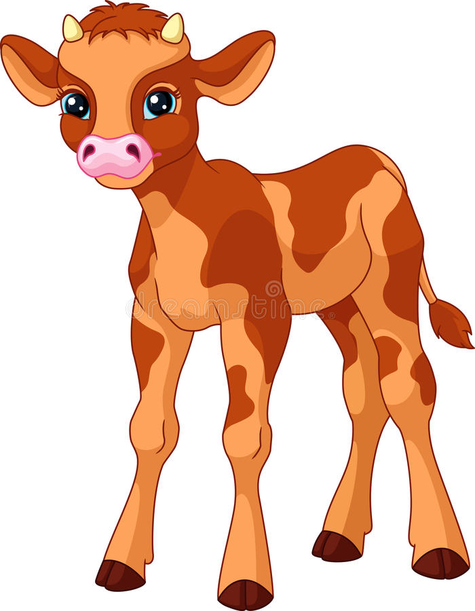
Υхэрэй түл
Тугал
Ботогон
Хурьган

Slide 2
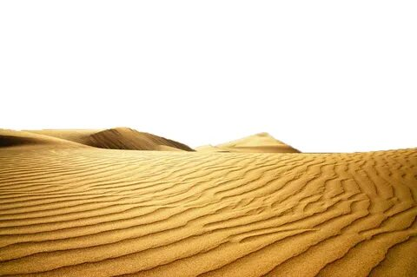
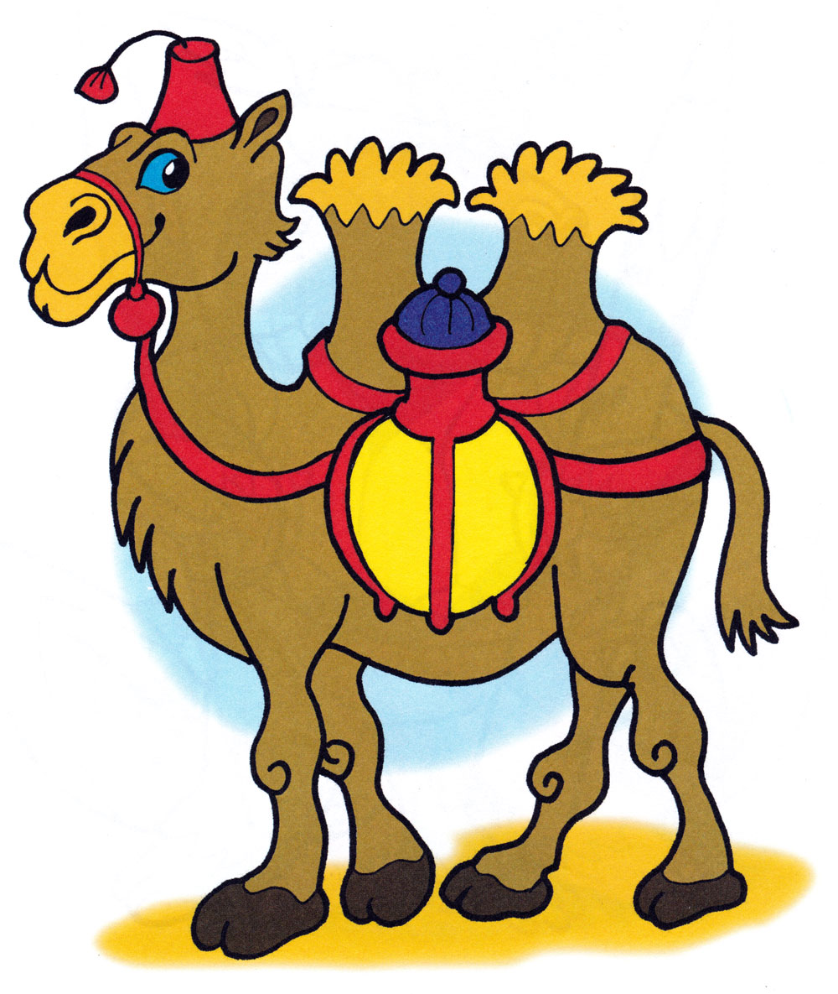
Тэмээнэй түл
Хурьган
Ботогон
Эшэгэн

Slide 3
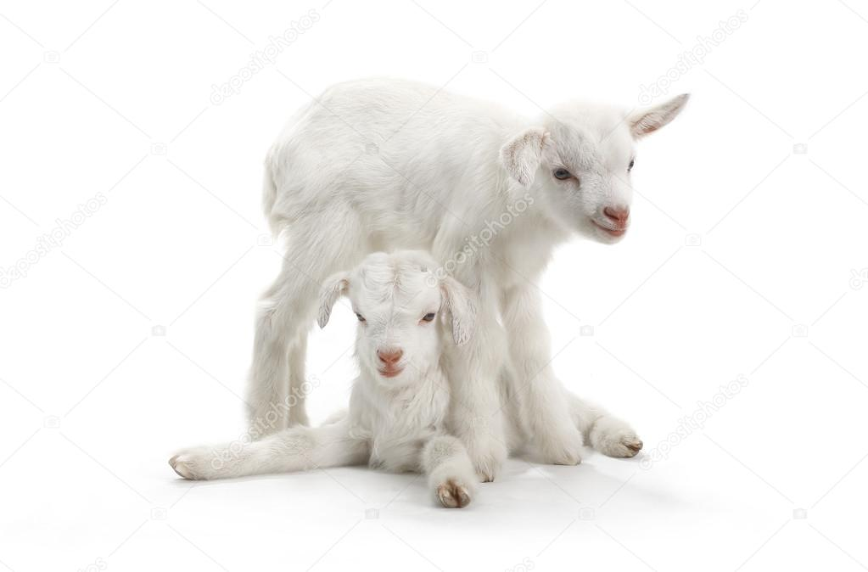
Ямаанай түл
Эшэгэн
Хурьган
Тугал

Slide 4
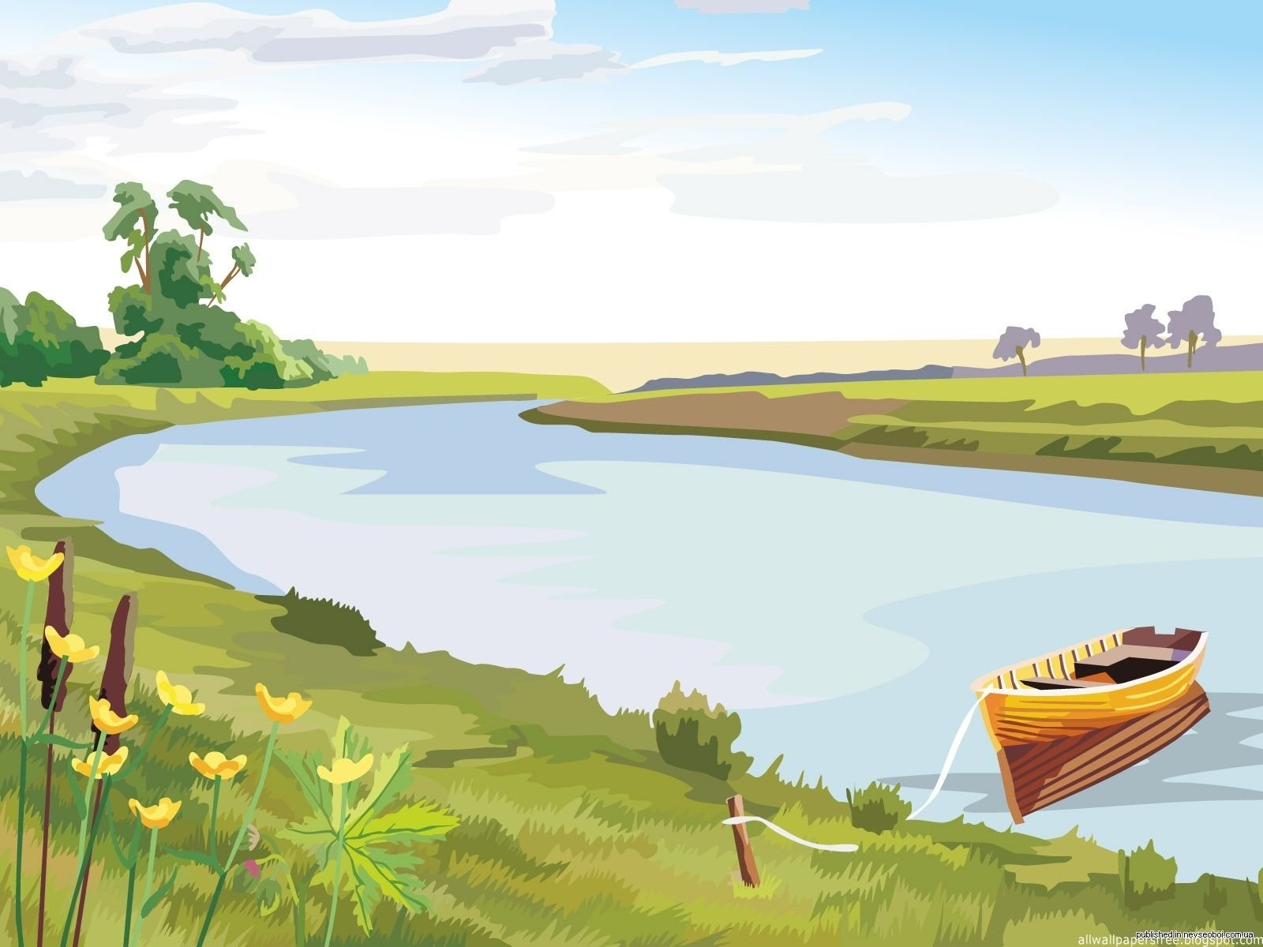
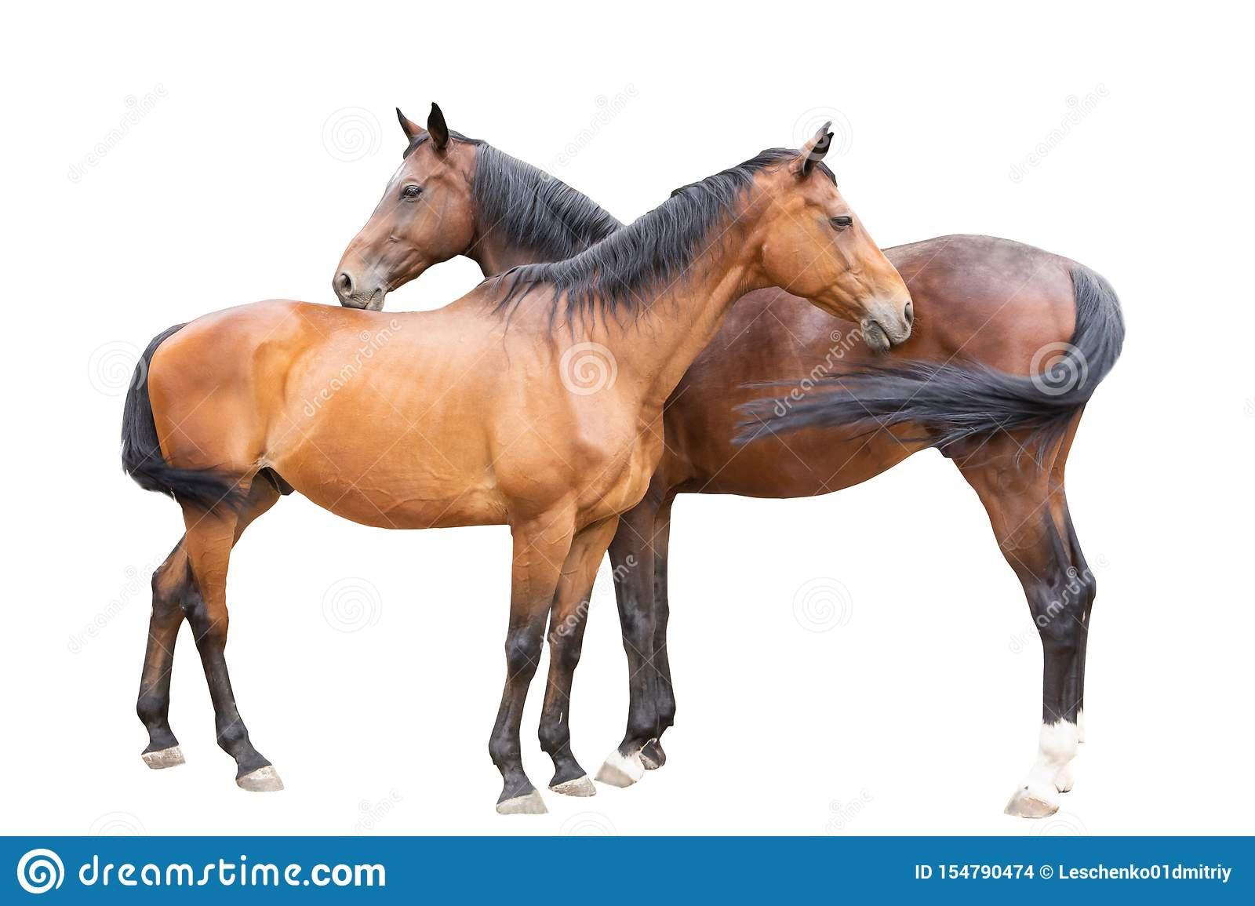
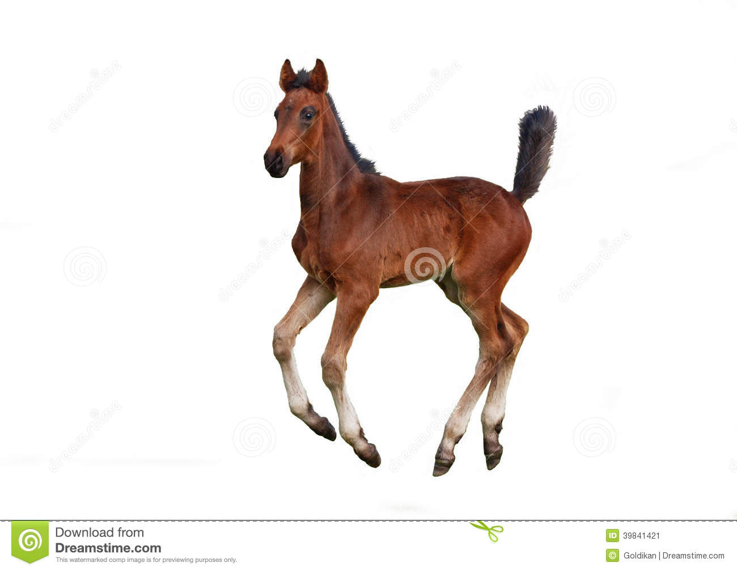
Мориной тул
Ботогон
Унаган
Хурьган

Slide 5
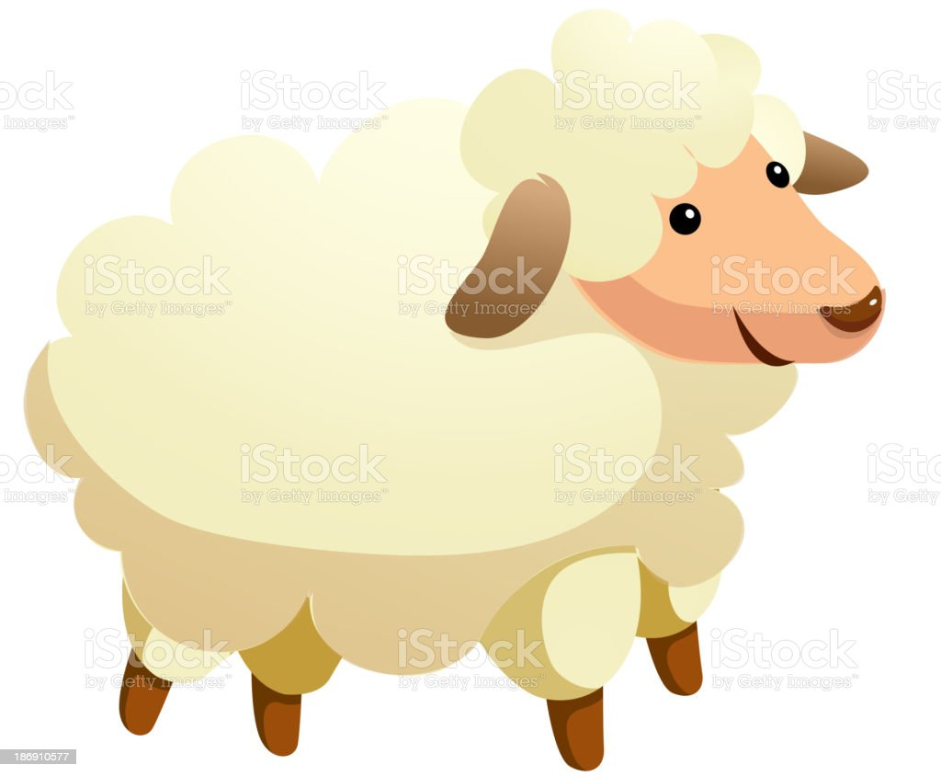
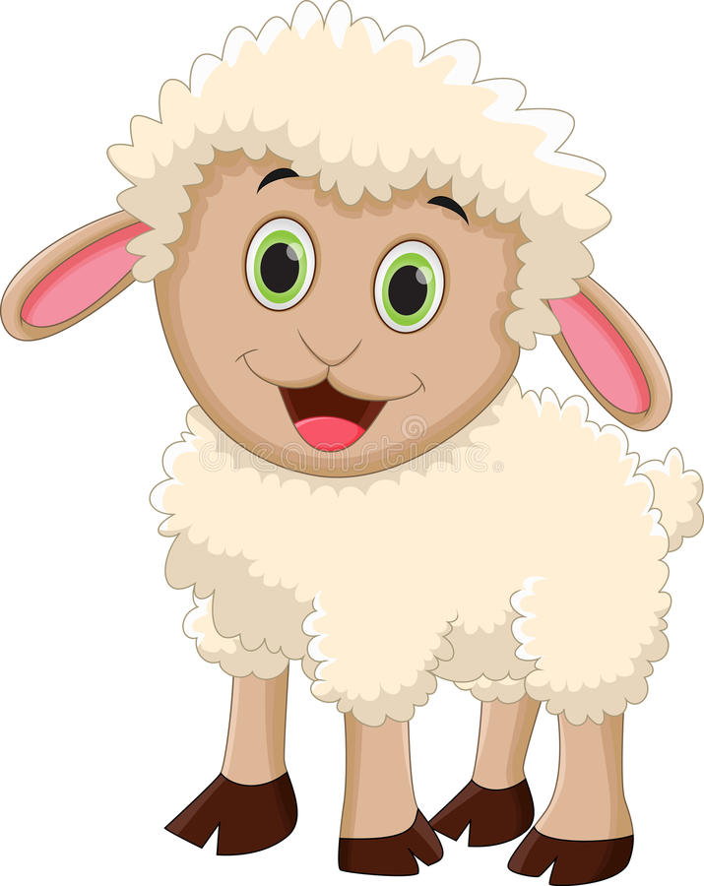
Хониной тул
Эшэгэн
Тугал
Хурьган

